Slide 1
La subcapa de control de acceso al medio (MAC)
Capítulo 4

Slide 2
Introducción
Este capítulo trata las redes de difusión y sus protocolos.
Tenemos un único canal de difusión (canal de acceso aleatorio o canal multiacceso).
Un sistema donde varios usuarios compiten por un canal común de modo tal que puede dar pie a conflictos se conoce como sistema de contención.
Problema: asignación del canal (determinar quién puede utilizar el canal
cuando hay competencia por él.
Los protocolos utilizados pertenecen a una sub-capa de la capa de enlace de datos llamada sub-capa MAC (Control de Acceso al Medio). Estos protocolos son llamados protocolos de acceso múltiple.
La subcapa MAC es la capa inferior de la capa de enlace de datos y tiene particular importancia en las LAN’s.

Slide 3
El problema de asignación del canal
Veremos la forma de asignar un solo canal de difusión entre varios usuarios
competidores. Haremos una discusión general sobre los protocolos y luego
veremos cómo se aplican estos principios a sistemas reales.
Asignación estática (FDM, TDM).
Manera tradicional para asignar un solo canal (troncal) entre múltiples usuarios.
Presenta problemas cuando:
El número de emisores es grande y variable.
El trafico de datos es en ráfagas.
Asignación dinámica.

Slide 4
Asignación estática:
FDM: El espectro disponible se divide en N partes de igual tamaño.
Útil cuando la cantidad de usuarios es fija y presentan tráfico permanente.
Cuando el número de usuarios es grande y variable, o tenemos tráfico en ráfagas se presentan problemas.
Cuando tenemos menos de N usuarios interesados, el espectro no utilizado se pierde.
Si tenemos más de N usuarios intentando comunicarse, algunos de ellos no podrán hacerlo.
Aún teniendo N usuarios fijos intentando comunicarse, dividir el canal en subcanales estáticos es ineficiente cuando tenemos tráfico en ráfagas.
Puede ser común tener relaciones de 1000:1 de tráfico de pico a tráfico medio.

Slide 5
Protocolos de acceso múltiple
Aloha puro:
Método que intenta resolver el uso de un solo canal compartido por distintos usuarios
no coordinados.
Idea básica:
Los usuarios transmiten cuando tienen datos para enviar.
En caso de existir una colisión, el emisor espera un tiempo aleatorio y
transmite nuevamente la trama.
El velocidad real de trasporte (throughput) de los sistemas Aloha se maximiza cuando
las tramas son de tamaño fijo. Llamaremos t (tiempo de trama) al tiempo requerido
para enviar una trama estándar de longitud fija.

Slide 6
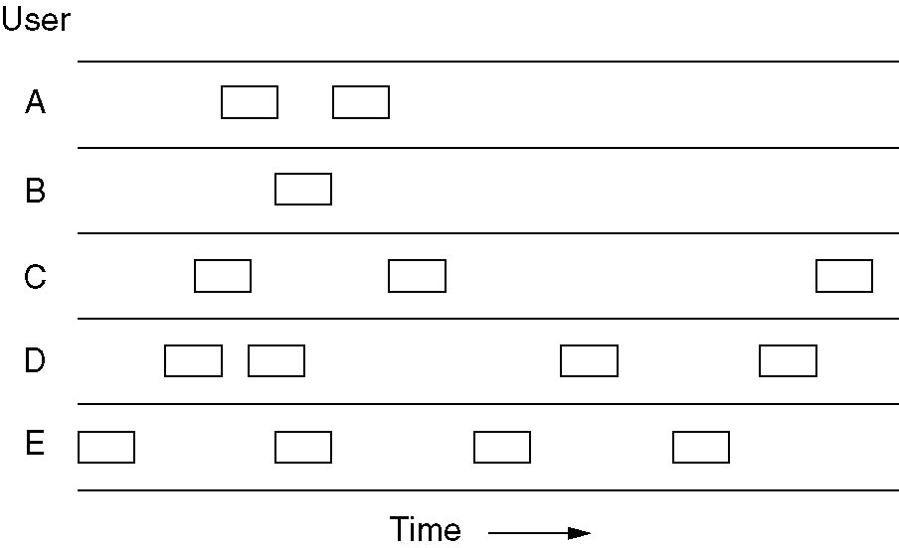
Generación de tramas en un sistema Aloha puro
En ALOHA puro, las tramas se transmiten en momentos arbitrarios

Slide 7
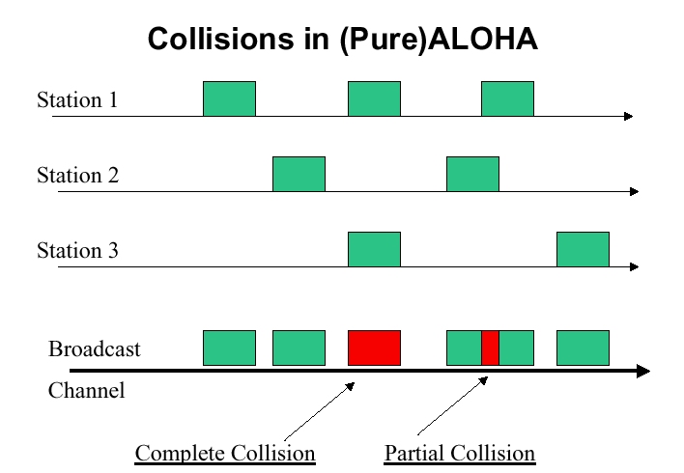

Slide 8
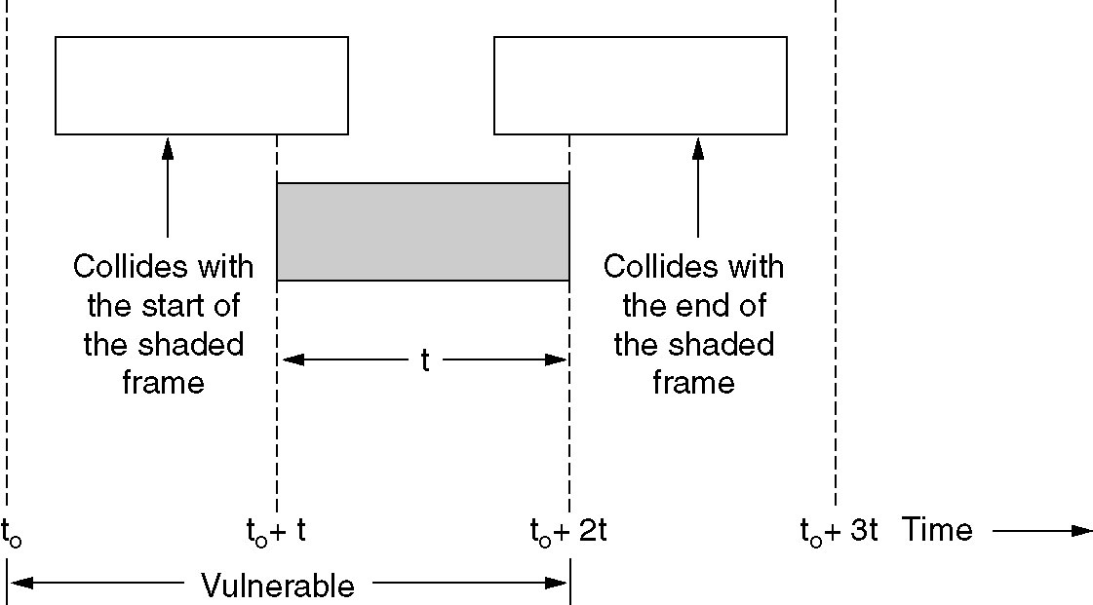
Aloha Puro
Buscamos qué condición se debe cumplir para que la trama sombreada no sufra una colisión.
Obs: En Aloha las estaciones no escuchan el canal antes de transmitir
Período vulnerable para la trama sombreada (2t)

Slide 9
Aloha ranurado:
Se divide el tiempo de en intervalos discretos, cada uno de los
cuales corresponde a una trama.
En lugar de transmitir en cualquier momento, cada usuario debe
esperar al comienzo de un intervalo para poder transmitir.
Los usuarios deben estar sincronizados para acordar los límites de
ranura.
El período vulnerable se reduce al tiempo de trama (t)

Slide 10
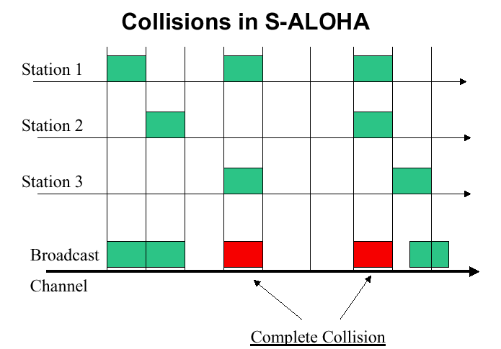

Slide 11
Eficiencia de un canal Aloha:
Buscamos la velocidad real de transporte o throughput del Aloha y
Aloha ranurado.
S: Promedio de tramas transmitidas con éxito por unidad de tiempo.
Normalizando: Unidad de tiempo igual al tiempo de trama.
De esta forma el número máximo de tramas transmitidas con éxito
por unidad de tiempo es 1.
G: Promedio de transmisiones y retransmisiones de todos los usuarios
por unidad de tiempo (o tiempo de trama).

Slide 12
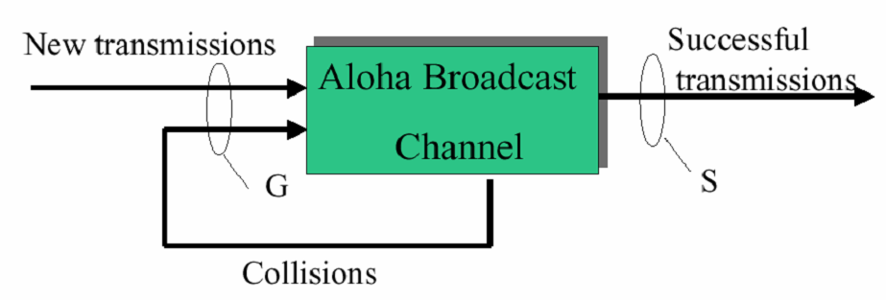
Relación entre los frames transmitidos con exito, los frames que se transmiten por primera vez y los frames retransmitidos.

Slide 13
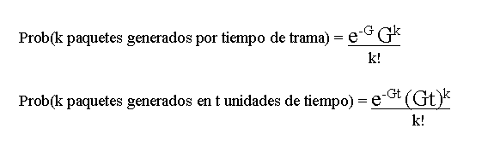
Modelo a utilizar para el cálculo de S:
1) Tramas de longitud fija que se transmiten en una unidad de tiempo.
2) Infinitos usuarios independientes.
3) El tráfico ofrecido por los usuarios se puede modelar como un
proceso de Poisson con media G por tiempo de trama.
De esta forma:

Slide 14
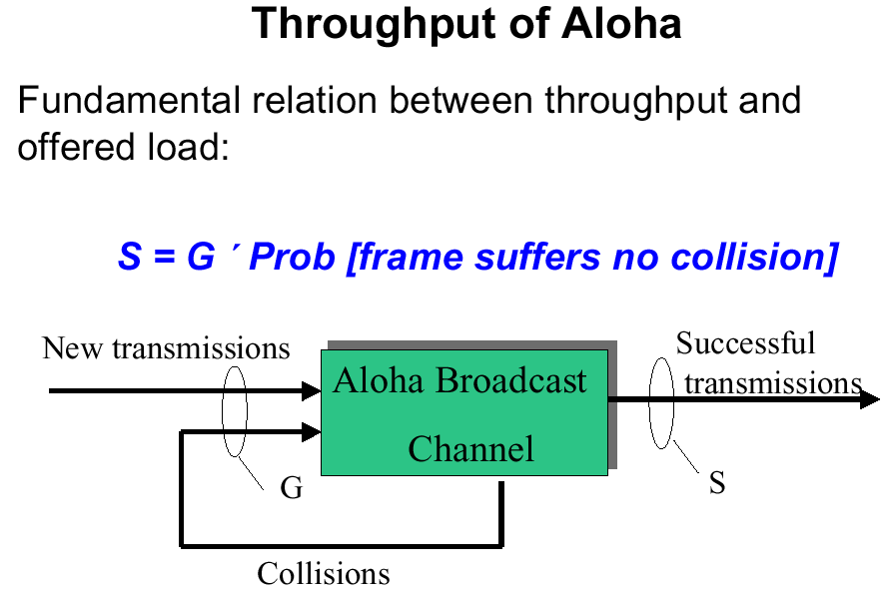

Slide 15
Prob (de que una trama no sufra colisión) =
Prob (de que no se genere otra trama durante tiempo vulnerable) =
Prob (de que no se genere ninguna trama durante el tiempo vulnerable)
Para Aloha, tiempo vulnerable = 2
Para Aloha ranurado, tiempo vulnerable = 1
Aloha
Aloha ranurado
P₀ =
e^{-2G}
e^{-G}
S =
G e^{-2G}
G e^{-G}
Smax , G
0.184 , 0.5
0.368 , 1

Slide 16
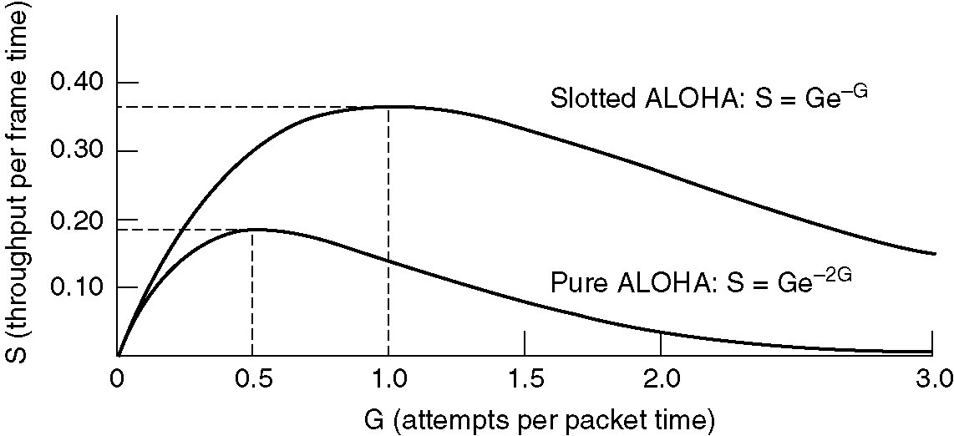
Throughput versus tráfico real ofrecido en los sistemas ALOHA.

Slide 17
Protocolos de acceso múltiple con detección de portadora:
Estos protocolos permiten que las estaciones detecten lo que están
haciendo las demás estaciones y adapten su comportamiento en base a
ello. Ninguna estación transmite cuando detecta el canal ocupado.
CSMA persistente-1:
Antes de transmitir la estación escucha el canal.
Si el canal está libre transmite.
Si el canal está ocupado, la estación espera hasta que se libera.
Si ocurre una colisión espera una cantidad aleatoria de tiempo y
transmite nuevamente.
Problemas: El retardo de propagación y el hecho de transmitir inmediatamente despues que
se libera el canal.

Slide 18
CSMA no persistente:
A diferencia del anterior, si el canal está ocupado espera un tiempo aleatorio antes de escuchar nuevamente el canal.
Este algoritmo reduce las colisiones pero desperdicia capacidad del canal pues en general luego de finalizada la transmisión no se usa inmediatamente el canal.
También conduce a mayores retardos con respecto al CSMA persistente-1.

Slide 19
CSMA persistente-p:
Cuando una estación esta lista para enviar, escucha el canal.
Si el canal está libre:
1.a) Transmite con probabilidad p.
1.b) Espera con probabilidad q=1-p, un tiempo igual al máximo retardo de propagación y vuelve al punto 1.
Si el canal está ocupado:
Espera un tiempo igual al máximo retardo de propagación y comienza nuevamente (esto es equivalente a seguir escuchando el canal hasta que esté libre).
Problema: Determinar el valor de p.

Slide 20
P-persistent CSMA
a compromise to try and reduce collisions and idle time
p-persistent CSMA rules:
if medium idle, transmit with probability p, and delay one time unit with probability (1–p)
if medium busy, listen until idle and repeat step 1
if transmission is delayed one time unit, repeat step 1
issue of choosing effective value of p to avoid instability under heavy load
ftp://ftp.prenhall.com/pub/esm/computer_science.s-041/stallings/Slides/DCC8e-PPT-Slides/
Capítulo 16
Notes:
A compromise that attempts to reduce collisions, like nonpersistent, and reduce idle time, like 1-persistent, is p-persistent. The rules are:
1. If the medium is idle, transmit with probability p, and delay one time unit with probability (1 – p). The time unit is typically equal to the maximum propagation delay.
2. If the medium is busy, continue to listen until the channel is idle and repeat step 1.
3. If transmission is delayed one time unit, repeat step 1.
The question arises as to what is an effective value of p. The main problem to avoid is one of instability under heavy load.

Slide 21
Value of p?
have n stations waiting to send
at end of tx, expected no of stations is np
if np>1 on average there will be a collision
repeated tx attempts will compete with new transmissions from other stations
eventually all stations will be trying to send, causing continuous collisions with throughput dropping to zero
thus want np<1 for expected peaks of n
if heavy load expected, p small
but smaller p means stations wait longer
Notes:
Consider the case in which n stations have frames to send while a transmission is taking place. At the end of the transmission, the expected number of stations that will attempt to transmit is equal to the number of stations ready to transmit times the probability of transmitting, or np. If np is greater than 1, on average multiple stations will attempt to transmit and there will be a collision. What is more, as soon as all these stations realize that their transmission suffered a collision, they will be back again, almost guaranteeing more collisions. Worse yet, these retries will compete with new transmissions from other stations, further increasing the probability of collision. Eventually, all stations will be trying to send, causing continuous collisions, with throughput dropping to zero. To avoid this catastrophe, np must be less than one for the expected peaks of n; therefore, if a heavy load is expected to occur with some regularity, p must be small. However, as p is made smaller, stations must wait longer to attempt transmission. At low loads, this can result in very long delays. For example, if only a single station desires to transmit, the expected number of iterations of step 1 is 1/p. Thus, if p = 0.1, at low load, a station will wait an average of 9 time units before transmitting on an idle line.

Slide 22
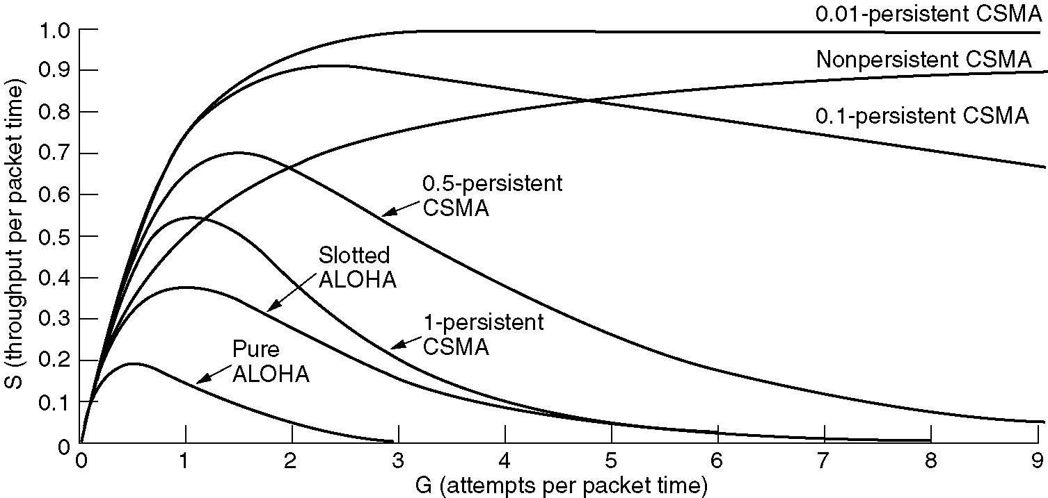
CSMA Persistente y No persistente
Comparación de la utilización del canal en función de la carga para varios protocolos de acceso aleatorio.

Slide 23
CSMA con detección de colisiones (CSMA/CD):
Es la base de la LAN Ethernet.
Permite detectar las colisiones y detener la transmisión.
En caso de detectar colisión espera un tiempo aleatorio y vuelve a intentar.
Detección de colisiones:
¿Cuánto tiempo debe pasar a partir de que una estación comienza a
trasmitir para estar segura de que ha tomado el canal?
Entendemos por “tomar el canal” que todas las estaciones tienen
conocimiento de que está transmitiendo y que no interfirieron.

Slide 24
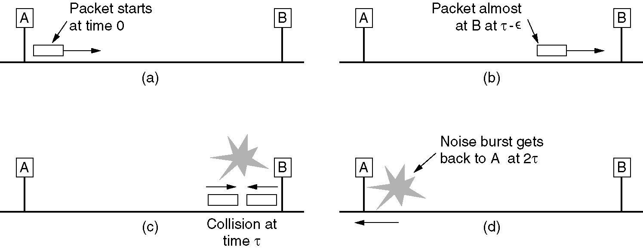
Detección de colisiones
Para estar segura una estación que ha tomado el canal debe transmitir al menos durante un tiempo 2τ sin detectar una colisión.
τ: Es el tiempo que tarda una señal en propagarse entre las dos estaciones más lejanas.

Slide 25
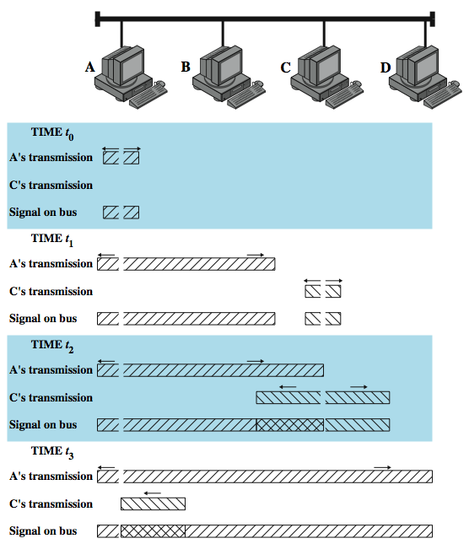
CSMA/CD Operation
Notes:
Stallings DCC8e Figure 16.2 illustrates the technique for a baseband bus. The upper part of the figure shows a bus LAN layout. At time t₀, station A begins transmitting a packet addressed to D. At t ₁, both B and C are ready to transmit. B senses a transmission and so defers. C, however, is still unaware of A's transmission (because the leading edge of A's transmission has not yet arrived at C) and begins its own transmission. When A's transmission reaches C, at t ₂, C detects the collision and ceases transmission. The effect of the collision propagates back to A, where it is detected some time later, t ₃, at which time A ceases transmission. With CSMA/CD, the amount of wasted capacity is reduced to the time it takes to detect a collision. Question: How long does that take? Let us consider the case of a baseband bus and consider two stations as far apart as possible. For example, in Figure 16.2, suppose that station A begins a transmission and that just before that transmission reaches D, D is ready to transmit. Because D is not yet aware of A's transmission, it begins to transmit. A collision occurs almost immediately and is recognized by D. However, the collision must propagate all the way back to A before A is aware of the collision. By this line of reasoning, we conclude that the amount of time that it takes to detect a collision is no greater than twice the end-to-end propagation delay.

Slide 26
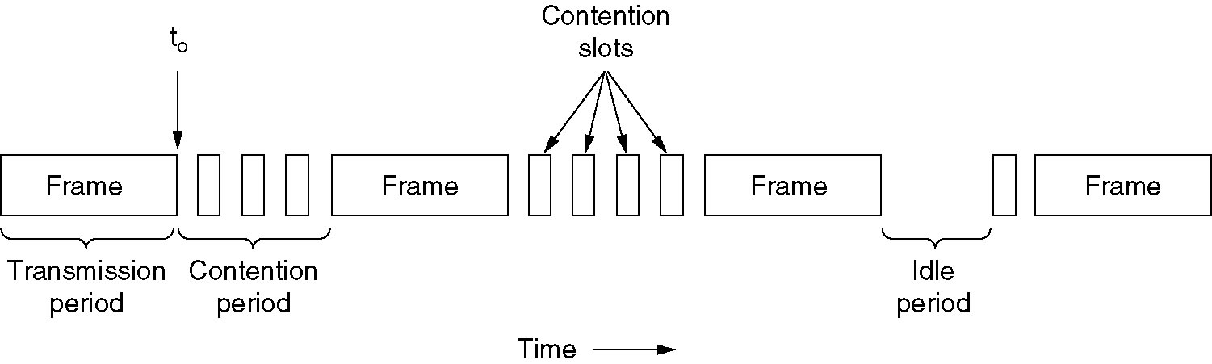
CSMA con detección de colisiones (CSMA/CD)
CSMA/CD puede estar en uno de tres estados: contención, transmisión o inactivo.

Slide 27
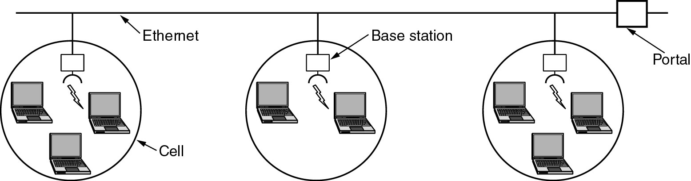
Protocolos de LAN’s inalámbricas:
Un sistema de computadoras portátiles que se comunican por radio pueden
considerase una LAN inalámbrica.
Estas LAN’s tienen propiedades un tanto diferentes que las LAN’s convencionales y
requieren protocolos de subcapa MAC especiales.
Red 802.11 de múltiples celdas

Slide 28
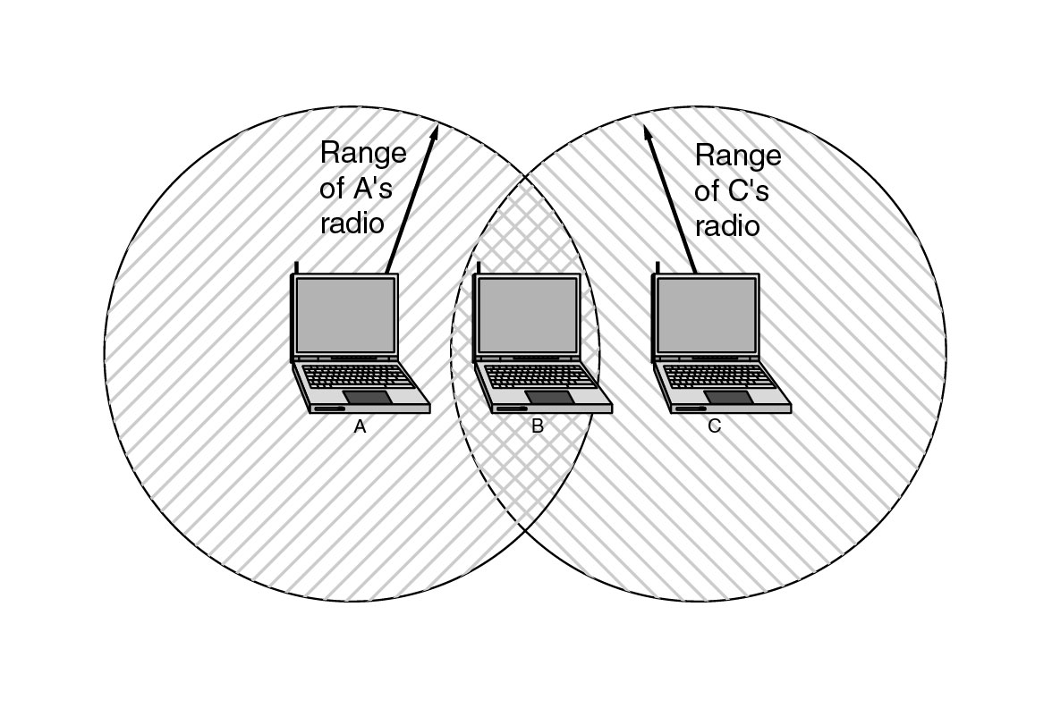
Problema de estación oculta:
Puede suceder que no todas las estaciones están dentro del alcance de
todas las demás. Esto hace que una estación no pueda detectar a un competidor potencial por el medio debido a la distancia.
En estos casos es importante la interferencia en el receptor, no en el transmisor. En la figura si A está trasmitiendo a B, C no tiene como detectarlo y en caso de transmitir hacia B interferirá la transmisión de A hacia B.
El rango de un solo radio podría no cubrir todo el sistema.

Slide 29
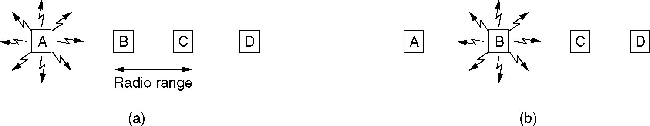
Problema de estación expuesta:
Cuando B se encuentra transmitiendo hacia A, C puede escuchar la transmisión.
En caso de que C tenga datos para enviar a D podría hacerlo dado que D no está dentro del alcance de B.
El rango de un solo radio podría no cubrir todo el sistema.

Slide 30
Por lo visto anteriormente el CSMA no es un buen protocolo para utilizar en las redes inalámbricas.
El problema es que antes de comenzar una transmisión, una estación necesita saber si hay actividad o no alrededor del receptor.
En un sistema basado en ondas de radio, pueden ocurrir transmisiones simultaneas si las ondas tienen destinos diferentes y si éstos están fuera de alcance entre sí.

Slide 31
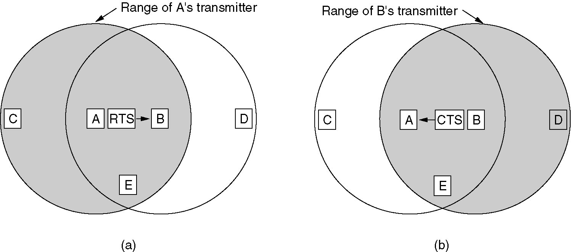
Protocolos diseñados para LANs inalámbricas:
MACA (Acceso múltiple con Prevención de Colisiones).
El emisor debe estimular al receptor para enviar una trama corta, de manera que las estaciones cercanas puedan detectar la transmisión y eviten ellas mismas hacerlo.
El protocolo MACA. (a) A enviando a B un RTS. (b) B respondiendo a A con un CTS.

Slide 32
Envío de una trama de A hacia B:
A comienza por enviar una trama RTS (Solicitud de envío) a B.
Esta trama contiene la longitud de la trama que seguirá posteriormente.
B contesta con una trama CTS (Libre para envío).
Esta trama contiene la longitud de los datos a enviarse.
El protocolo MACA. (a) A enviando a B un RTS. (b) B respondiendo a A con un CTS.

